Slide 2
Anatomy& Physiology II
JUTATIP TEPSUWAN
MSN,RN
Faculty of Nursing, NPRU
คณะพยาบาลศาสตร์ มหาวิทยาลัยราชภัฏนครปฐม

Slide 3
Chapter 5 The Reproductive System: Female
คณะพยาบาลศาสตร์ มหาวิทยาลัยราชภัฏนครปฐม

Slide 4
Study aims
Describe stat and function of the uterus, fallopian tube, ovaries, vagina and breast.
Describe the menstrual cycle.
คณะพยาบาลศาสตร์ มหาวิทยาลัยราชภัฏนครปฐม

Slide 5
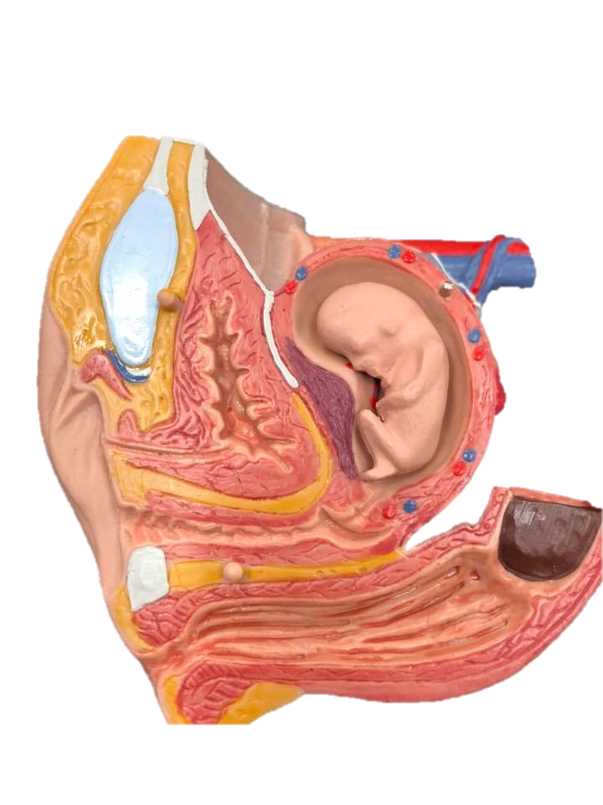
Female reproductive organ
External genitalia
Internal genitalia
Accessory reproductive organs
คณะพยาบาลศาสตร์ มหาวิทยาลัยราชภัฏนครปฐม

Slide 6
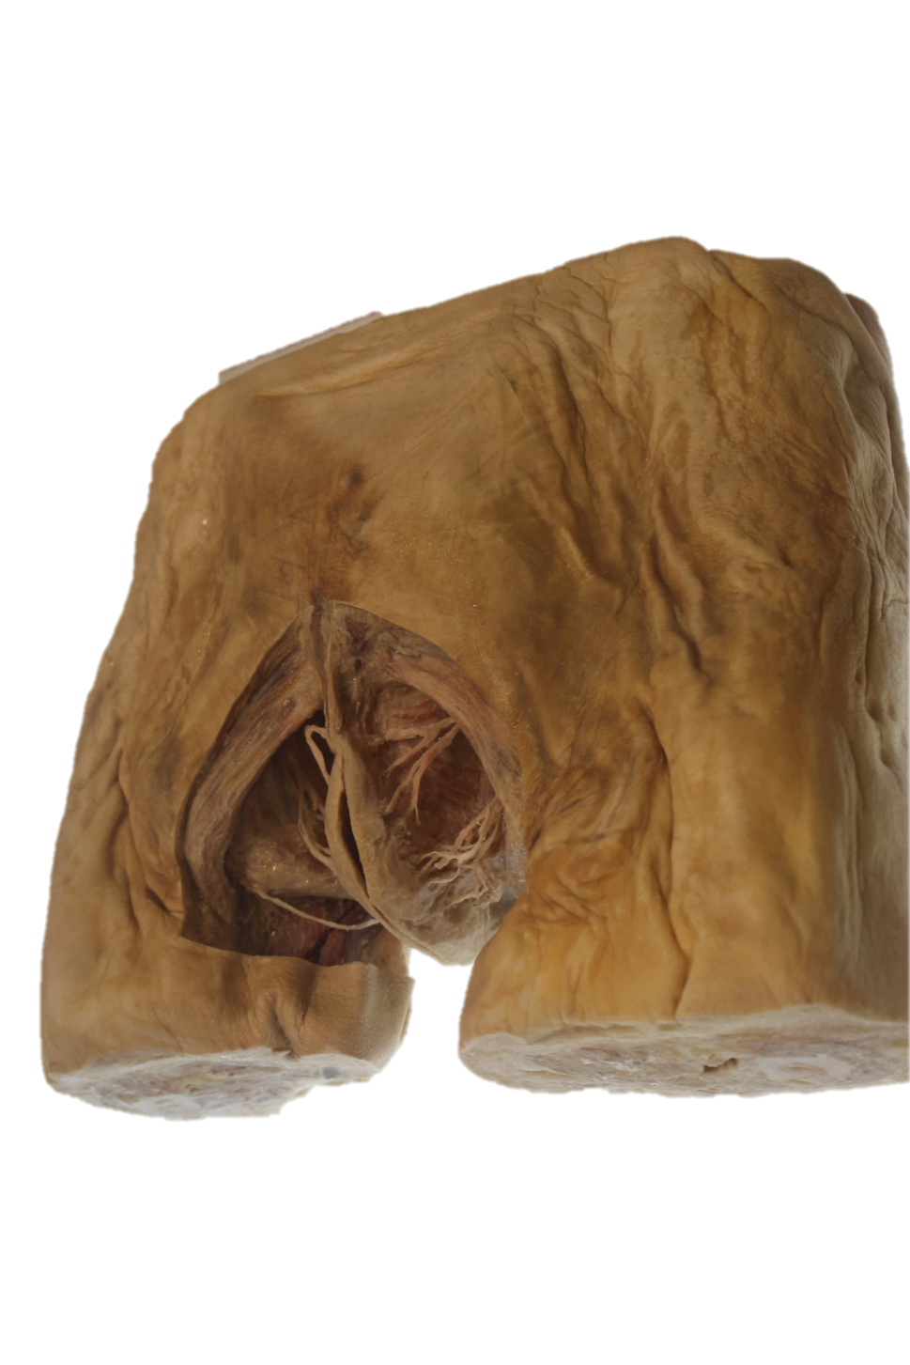
External genitalia
Vulva is the external female genital organs collective
Mons pubis – prominence under pubic hair
Labia major – large skin folds
Labia minora – small skin folds
Clitoris – contains erectile tissue
Vestibule – oval shape area
Vestibular gland or bartolins gland - secrete mucus to lubricate the vagina
Hymen - mucosal tissue covers the external vaginal opening
คณะพยาบาลศาสตร์ มหาวิทยาลัยราชภัฏนครปฐม

Slide 7
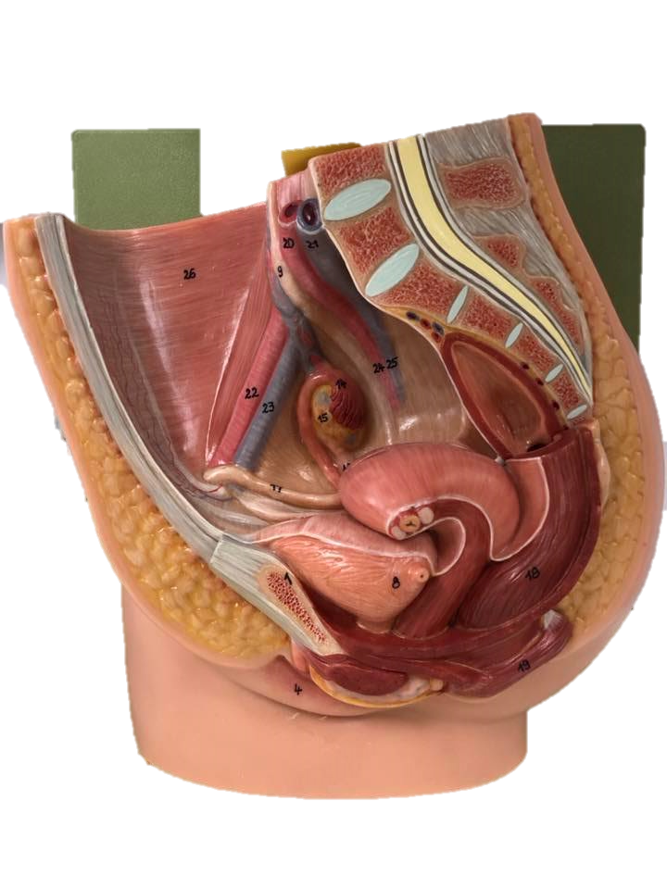
Internal genital organs
Compost of :
Vagina
Uterus
Follopian tubes
ovaries
คณะพยาบาลศาสตร์ มหาวิทยาลัยราชภัฏนครปฐม

Slide 8
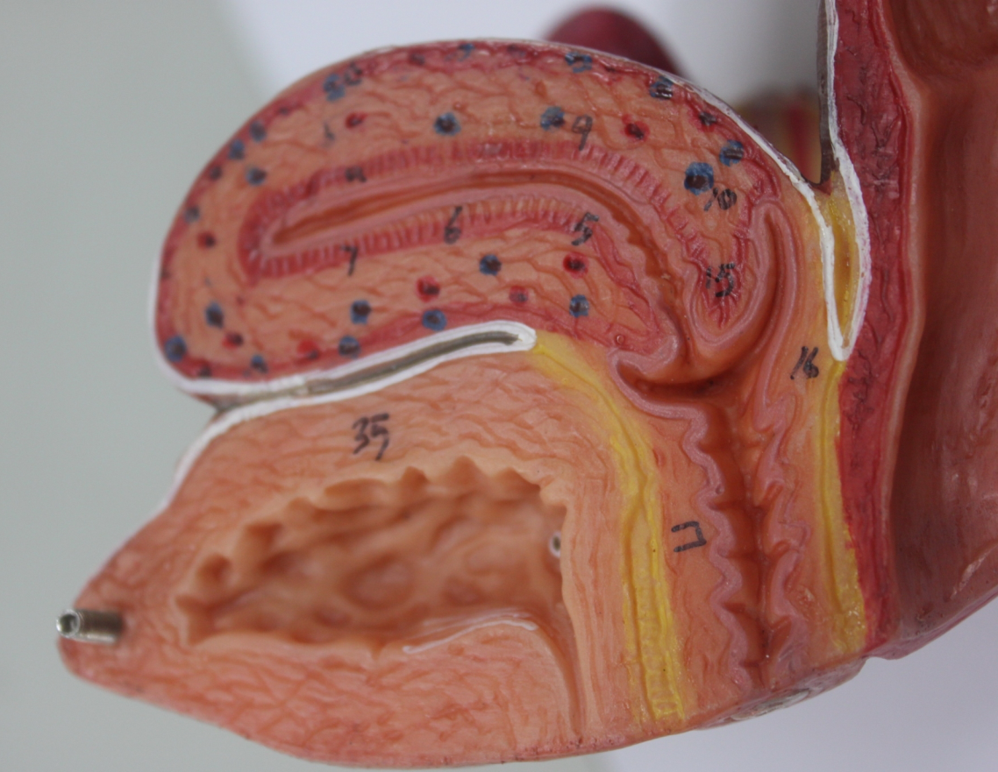
Vagina
A musculomembranous tube extending from the vestibule to the uterus.
Situated between the bladder and the rectum
A fold of mucous membrane, the hymen, partially covers the external opening of the vagina.
คณะพยาบาลศาสตร์ มหาวิทยาลัยราชภัฏนครปฐม

Slide 9
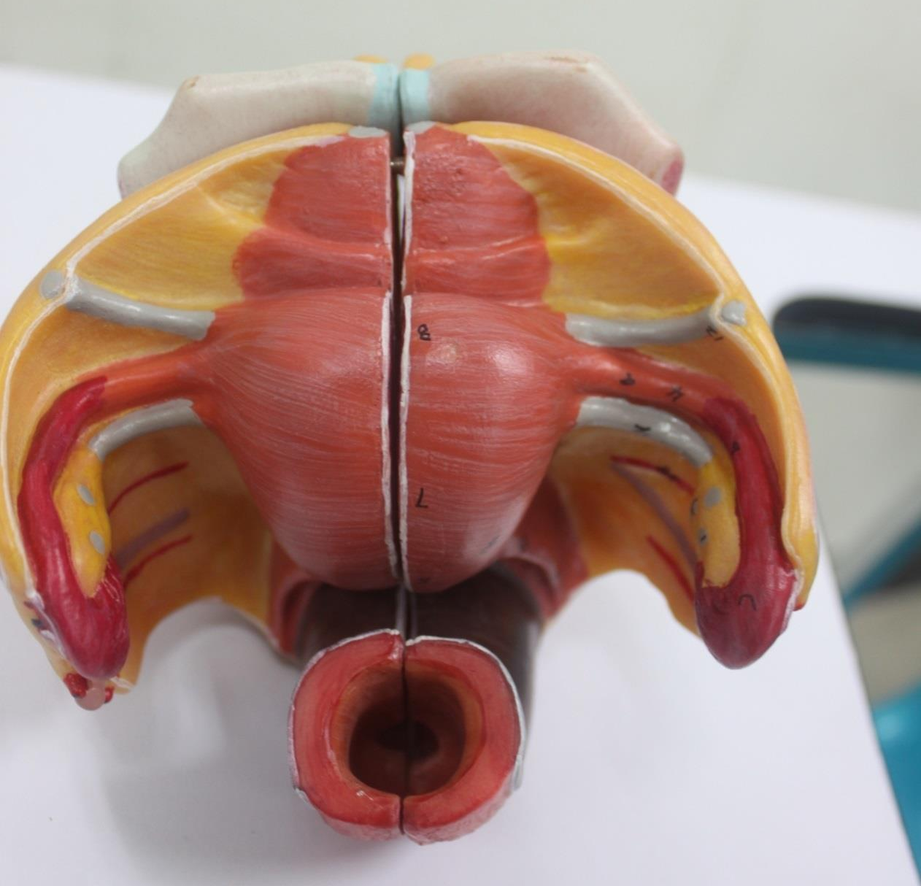
Uterus
Uterus is anteflexion position and divided into :
fundus - portion of the uterine
body above the openings of the fallopian tubes
Body - larger upper portion
Isthmus - The body ends at a constricted central area
Cervix -the lowermost cylindrical portion
คณะพยาบาลศาสตร์ มหาวิทยาลัยราชภัฏนครปฐม

Slide 10
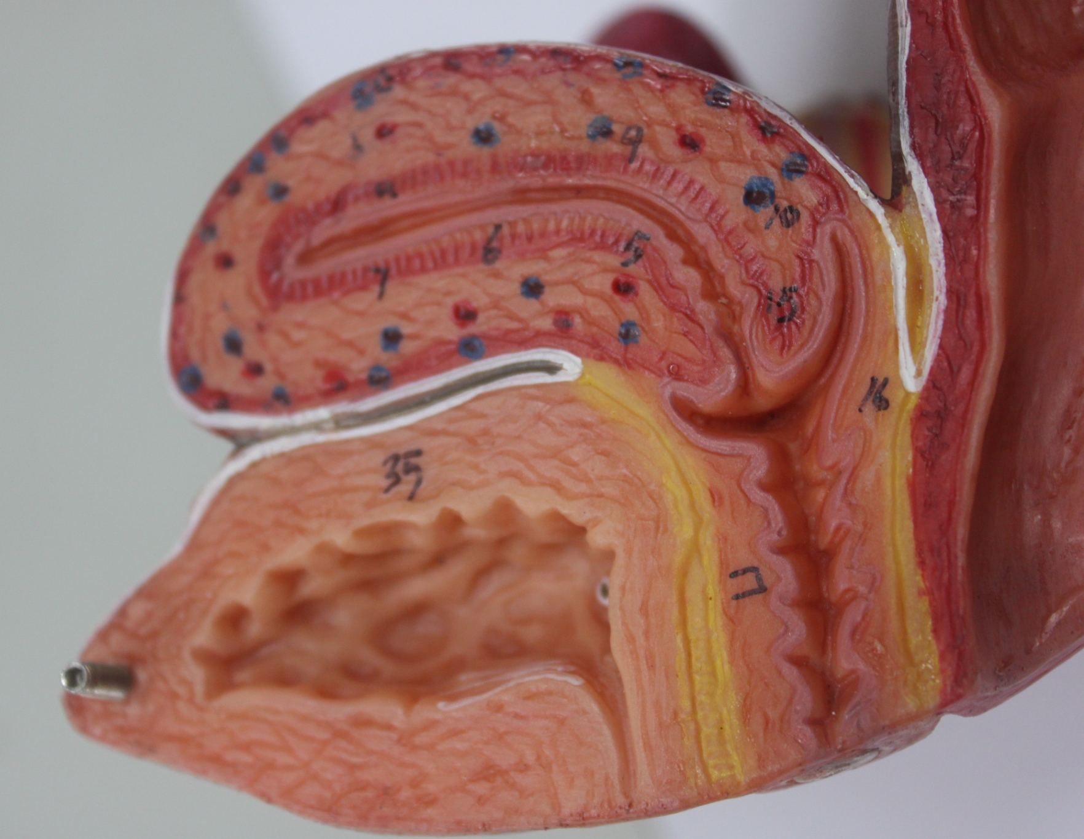
Uterine Wall
consist of three layers:
Perimetrium – outer layer.
Myometrium – muscular middle layer.
Endometrium –mucous membrane lining the inner surface
คณะพยาบาลศาสตร์ มหาวิทยาลัยราชภัฏนครปฐม

Slide 11
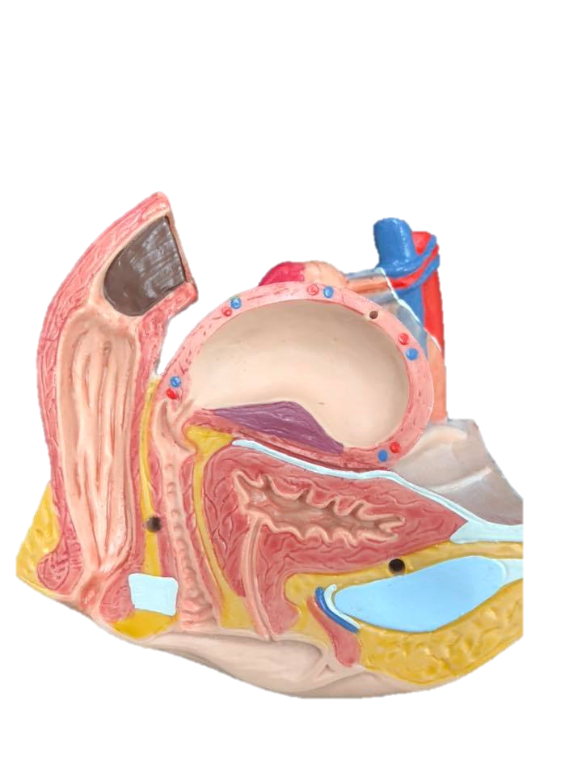
Cervix
The lower part of the uterus, 2 to 3 cm long.
Central cervical canal runs along its entire length, connecting the uterine cavity and the lumen of the vagina.
The opening into the uterus is called the internal os, and the opening into the vagina is called the external os.
คณะพยาบาลศาสตร์ มหาวิทยาลัยราชภัฏนครปฐม

Slide 12
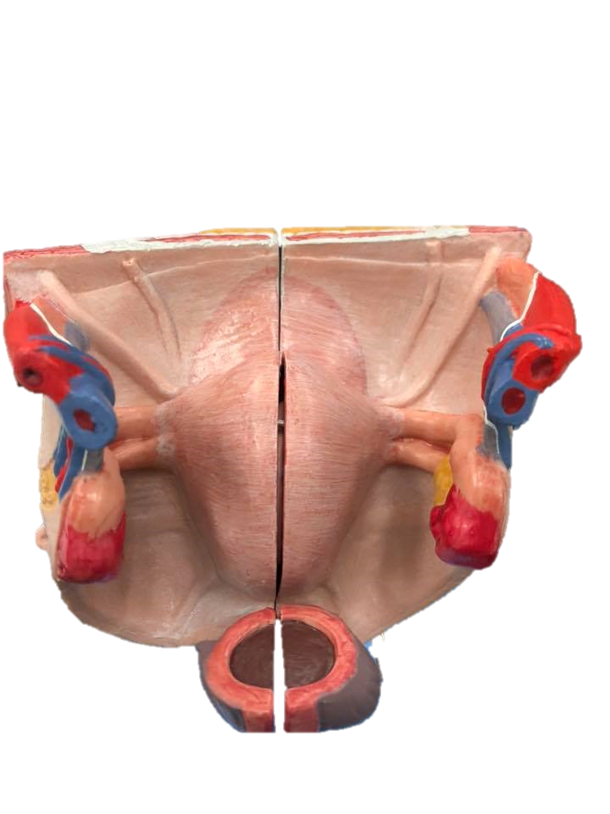
Uterine ligament
Broad ligament
Transverse cervical ligament or Cardinal ligament
Round ligament of uterus
Uterosacral ligament
คณะพยาบาลศาสตร์ มหาวิทยาลัยราชภัฏนครปฐม

Slide 13
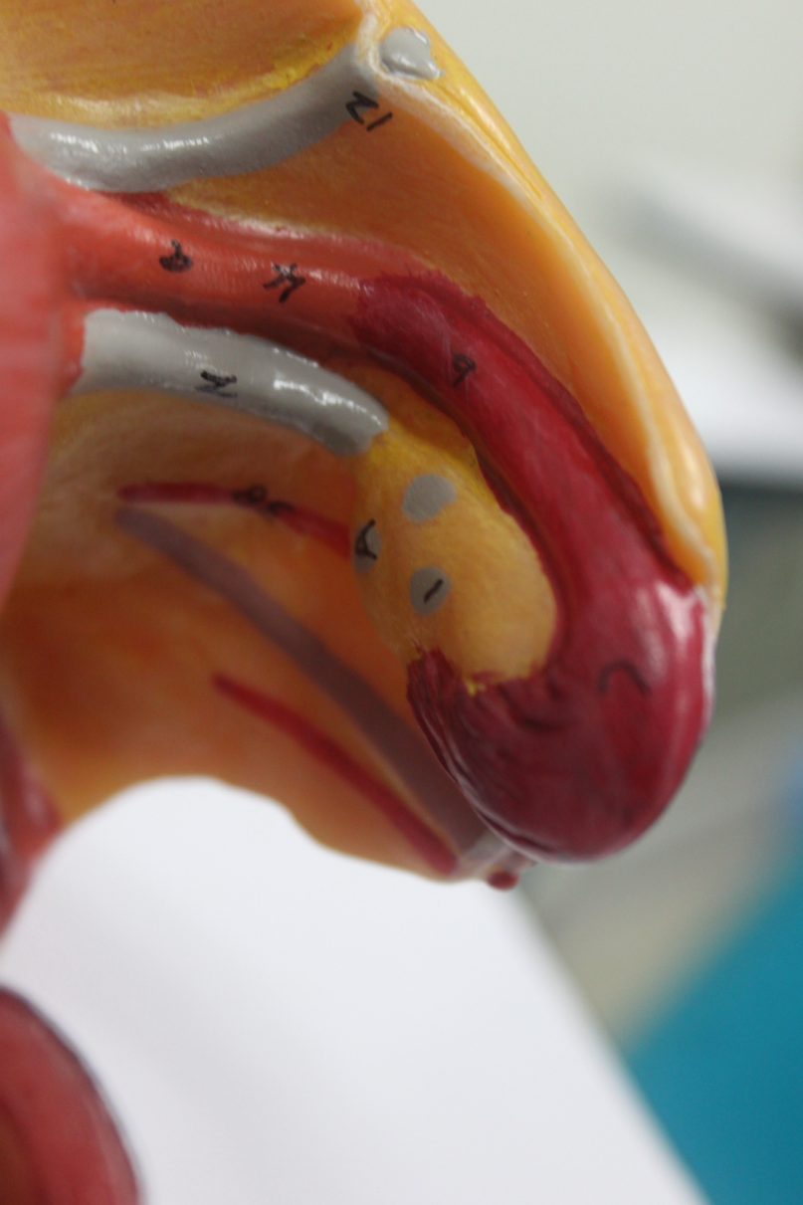
Uterine tubes or Fallopian tubes
Length 10 cm.
Open to peritoneal cavity and uterine cavity
Mesosalphix ligament connect to broad ligament
three layer
Serosa
Smooth muscle layer
Epithelium :
ciliated cell&secretory cells
คณะพยาบาลศาสตร์ มหาวิทยาลัยราชภัฏนครปฐม

Slide 14
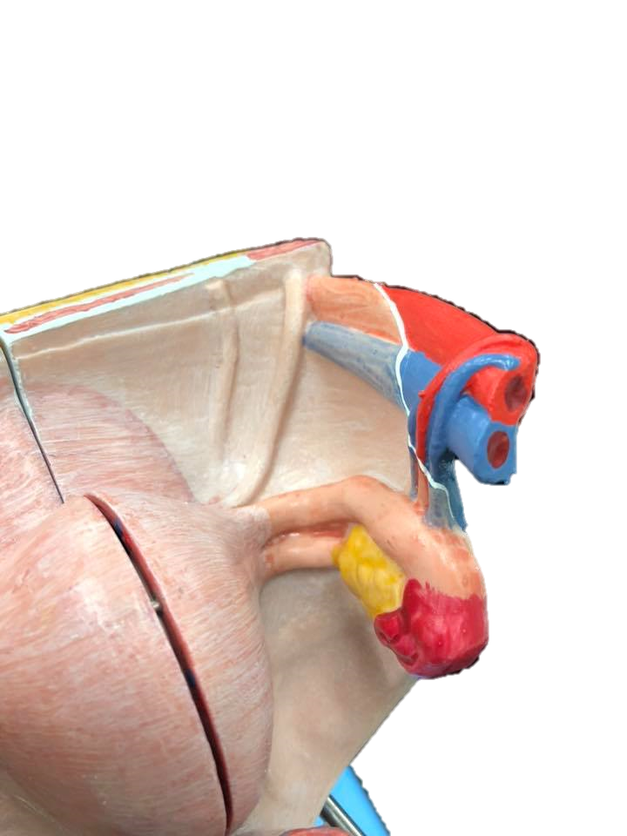
Uterine tubes or Fallopian tubes
Intramural part- opening to uterus
Isthmus – the constricted portion of the tube nearest the uterus.
Ampulla – the widened area that extends from the isthmus laterally.
Infundibulum – the end of the expanded area beyond the ampulla.
Fimbriae – fingerlike structures ciliary action aids in moving ovum toward the uterus
คณะพยาบาลศาสตร์ มหาวิทยาลัยราชภัฏนครปฐม

Slide 15
Ovaries
Located on either side of the uterus consist of two areas:
Cortex – the outer layer, which contains small secretory sacs or follicles in three stages of development Medulla – the inner portion that contains connective tissue, nerves, blood and lymphatic vessels
คณะพยาบาลศาสตร์ มหาวิทยาลัยราชภัฏนครปฐม

Slide 16
Ovaries ligament
Ovarian ligament attached to the uterus
Suspensory ligament attached to the side of the pelvis
Mesovarium ligament connected to the posterior layer of the broad ligament
คณะพยาบาลศาสตร์ มหาวิทยาลัยราชภัฏนครปฐม

Slide 17
Ovarian cycle
Follicular phase : Primordial follicle, growing follicle, graafian follicles
Ovulation phase release LH
Luteal phase : granulosa cell change into Corpus luteum and corpus albican
Day 1-14
Day 14
Day 15-28
คณะพยาบาลศาสตร์ มหาวิทยาลัยราชภัฏนครปฐม

Slide 18
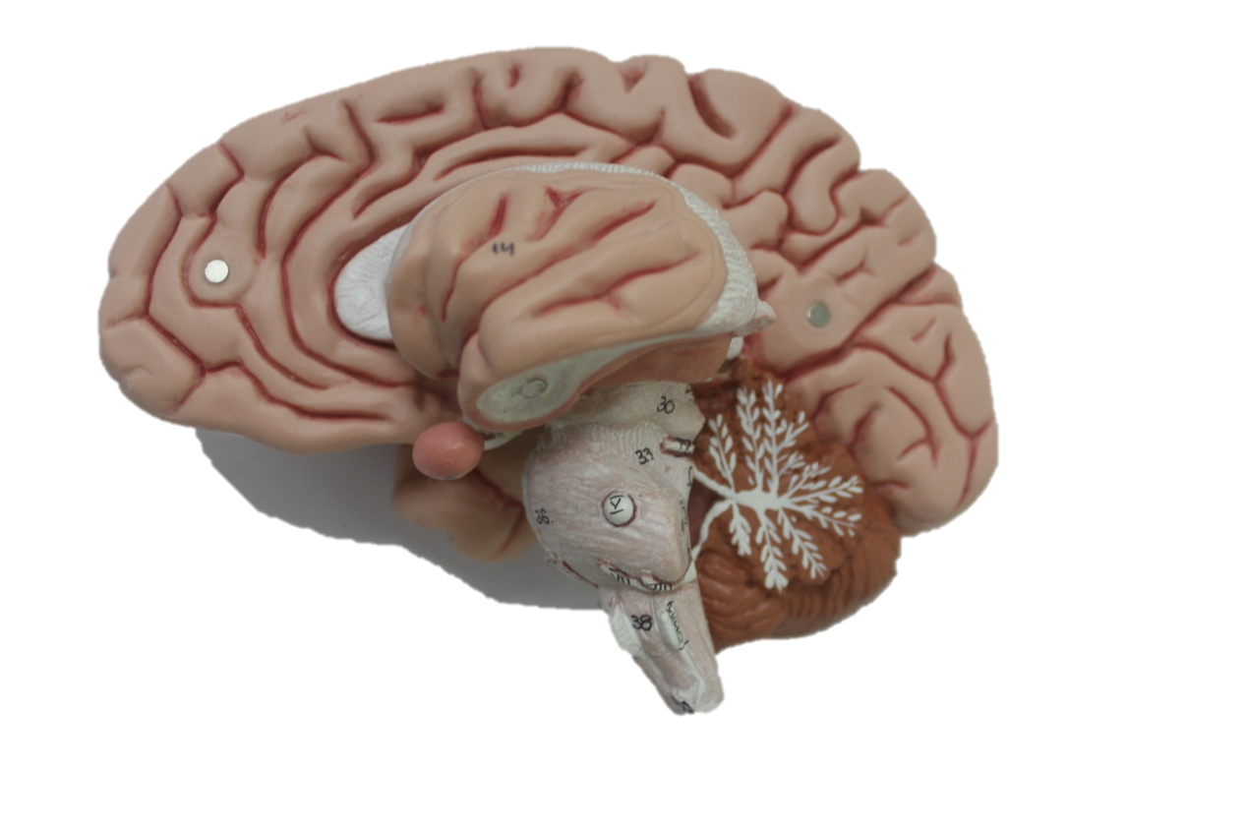
Endometrial cycle& Mentruation
Hypothalamus-pituitary-ovarian axis
Hypothalamus-pituitary cycle
pituitary-ovarian cycle
คณะพยาบาลศาสตร์ มหาวิทยาลัยราชภัฏนครปฐม

Slide 19
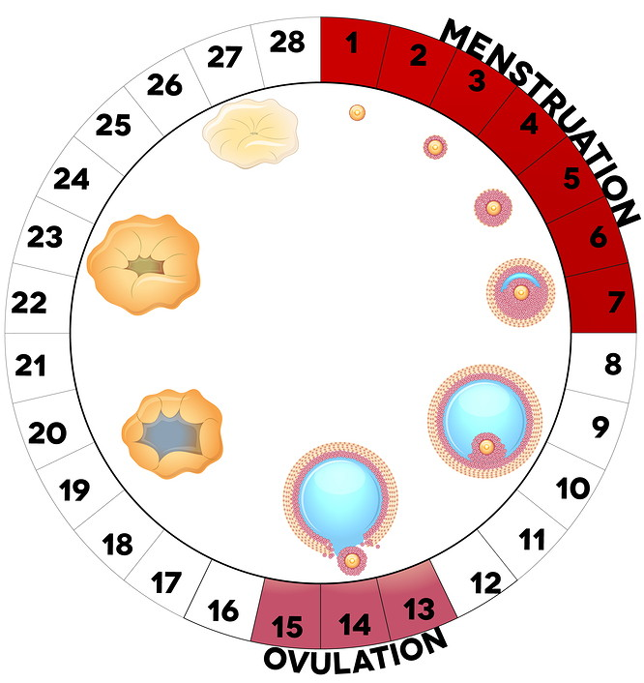
Menstrual Cycle
1. Proliferation phase
Estradiol
follicular phase
luteal phase
luteal phase
2. Secretory phase
progesterone
3. Menstrual phase or mentruation
estradiol & progesterone
คณะพยาบาลศาสตร์ มหาวิทยาลัยราชภัฏนครปฐม

Slide 20
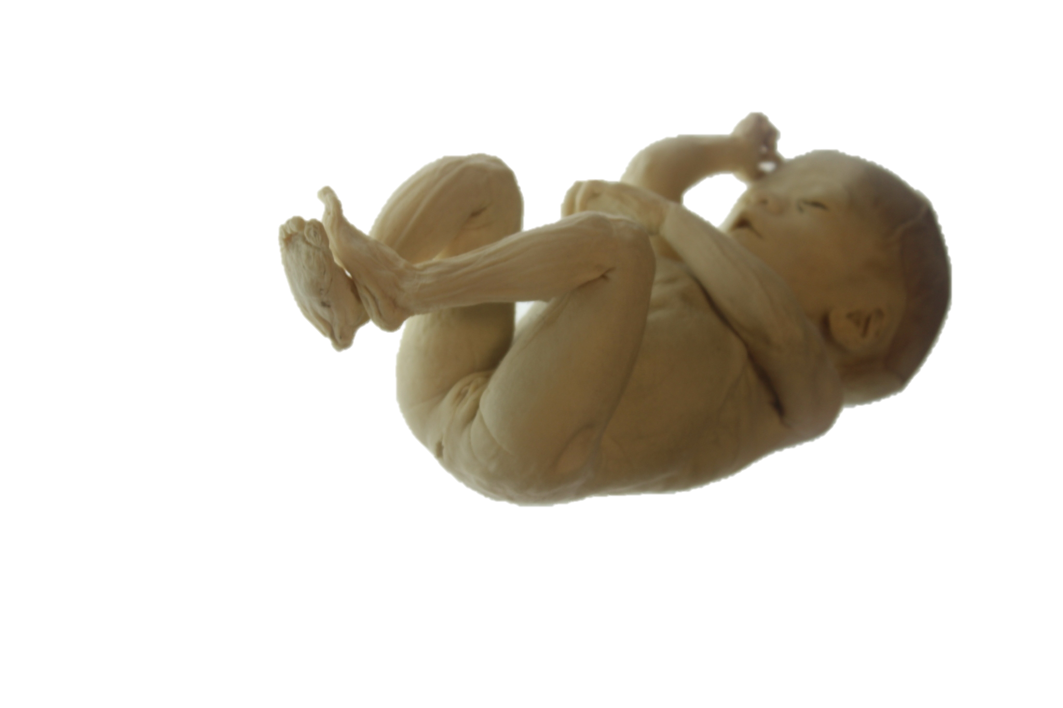
Fertilization
Human fertilization is the union of a human egg and sperm, usually occurring in the ampulla of the fallopian tube.
The result of this union is the production of a zygote cell, or fertilized egg, initiating prenatal development
คณะพยาบาลศาสตร์ มหาวิทยาลัยราชภัฏนครปฐม

Slide 21
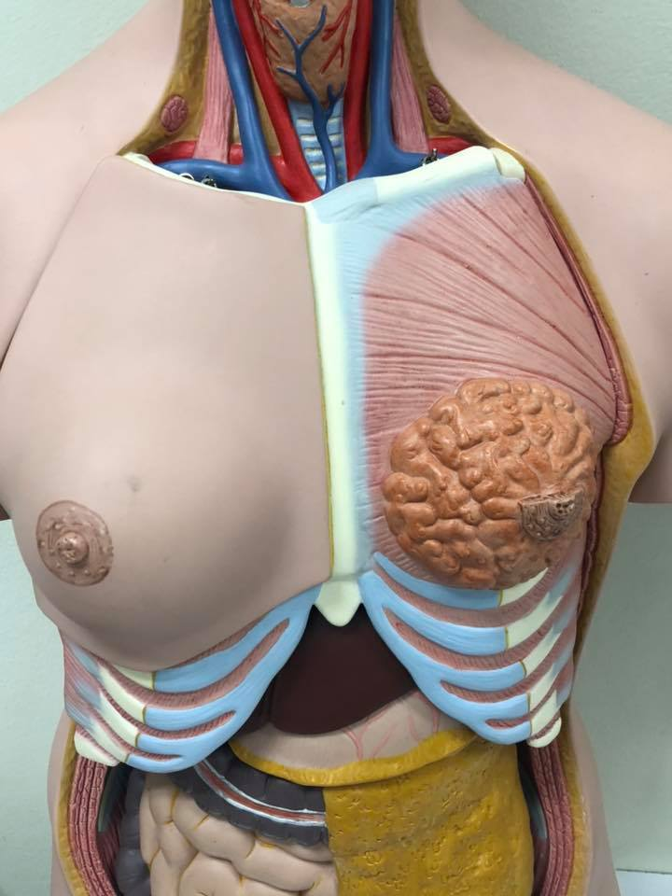
Breast & mammary gland
Areola – the dark, pigmented area found in the skin over each breast
Nipple is the elevated area in the center of each areola
Mammary glands consist of 15-25 lobes
Smaller lobes composed of alveoli or acini
Milk passes from acini
Lactiferous duct, lactiferous sinus
คณะพยาบาลศาสตร์ มหาวิทยาลัยราชภัฏนครปฐม

Slide 22
: LMS
คณะพยาบาลศาสตร์ มหาวิทยาลัยราชภัฏนครปฐม

Slide 23
คณะพยาบาลศาสตร์ มหาวิทยาลัยราชภัฏนครปฐม

